Slide 1
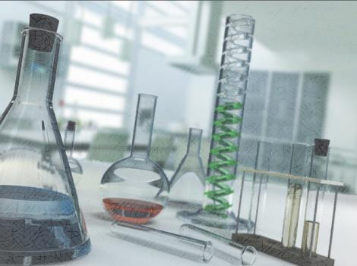
Основы номенклатуры

Slide 2
Номенклатура – это часть языка науки, представленная системой правил, позволяющей давать каждому соединению однозначное название и осуществлять презентацию веществ в словесной форме.
Одно и тоже органическое соединение можно называть несколькими названиями.

Slide 3
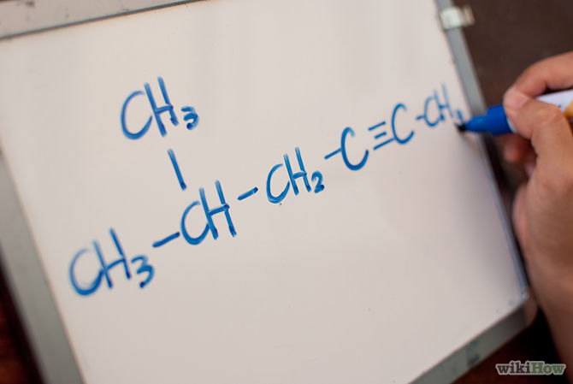
Номенклатура ИЮПАК — это система наименований химических соединений и описания науки химии в целом. Она развивается и поддерживается в актуальном состоянии Международным союзом теоретической и прикладной химии — ИЮПАК (IUPAC).
Номенклатура
историческая
рациональная
международная

Slide 4
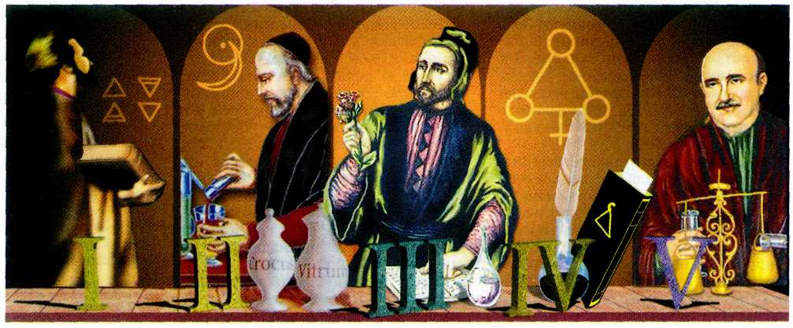
Историческая (тривиальная) номенклатура возникла ещё в древние времена, когда присваивались названия веществам преимущественно по их происхождению.

Slide 5
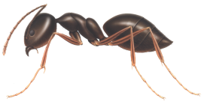
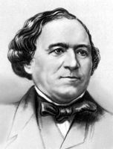
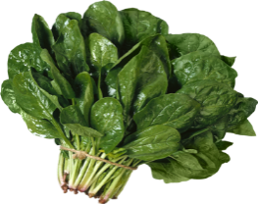
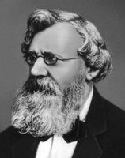
Муравьиная кислота
Древесный спирт (метанол) – CH₂ · H₂O
Щавелевая кислота
В 1866 году предложил назвать простейший алкан (СН₄) метаном.
Название «метан» произошло от названия группы метилен – СН₂ – (дословно – «дочь древесного спирта»; от греческого methu – вино, hyle – дерево, суффикс ene – дочь кого-то).

Slide 6
Тривиальные
названия
метан
яблочная кислота
этан
янтарная кислота
пропан
винная кислота
древесный спирт
бутан

Slide 7
Рациональную номенклатуру применяют для простейших углеводородов разветвлённого строения.
Все предельные углеводороды рассматривают как производные метана.
CH₃ – CH₂ – CH₂ – CH₃
CH₃
–
CH₃ – CH₂ – CH₃
метилэтилметан
CH₃ – CH – CH₃
диметилметан
триметилметан

Slide 8
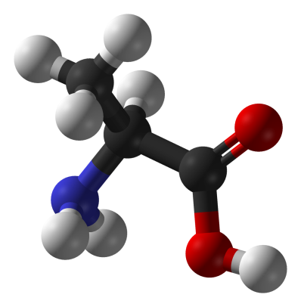
Международная номенклатура
Название
класса
Суффикс
Пример
вещества
В основу положены названия предельных углеводородов.
алканы
-ан
пропан
алкены
-ен
пропен
алкины
-ин
пропин
спирты
-ол
пропанол
альдегиды
-аль
пропаналь
Класс соединений согласно этой номенклатуре обозначается функциональным окончанием или суффиксом.
кислоты
-овая
пропановая

Slide 9
Правила названия:
1. Выбирается главная цепь – самая длинная непрерывная углеродная цепь, которая содержит функциональную группу или характерную для углеводородов двойную или тройную связь.
С
С
1
–
–
2
3
1
2
3
4
5
C – С – С – С – С
C – С – С – С – С
–
–
4
5
С – С
– С
С – С
– С

Slide 10
2. Нумерация углеродных атомов главной цепи начинается с того конца, к которому ближе заместитель или функциональная группа.
3. Положение углеродного радикала (начиная с простейшего) определяется атомом углерода главной цепи, с которым он связан.
1
2
3
4
5
6
7
8
H₃C – CH₂ – CH – CH – CH₂ – CH₂ – CH₂ – CH₃
–
–
CH₂
CH
– CH₃
–
–
CH₃
CH₃
4-изопропил-3-этилоктан

Slide 11
4. Называется предельный углеводород, соответствующий главной цепи и изменяется или прибавляется суффикс, соответствующий данному классу.
5. Углеводородные остатки или радикалы, находящиеся в боковой цепи, рассматриваются как заместители водородных атомов в главной цепи.
Название = префикс + корень + суффикс
функциональные
группы (кроме старшей),
радикалы
главная углеродная
цепь или радикал
функциональная
(старшая группа)
или кратные связи

Slide 12
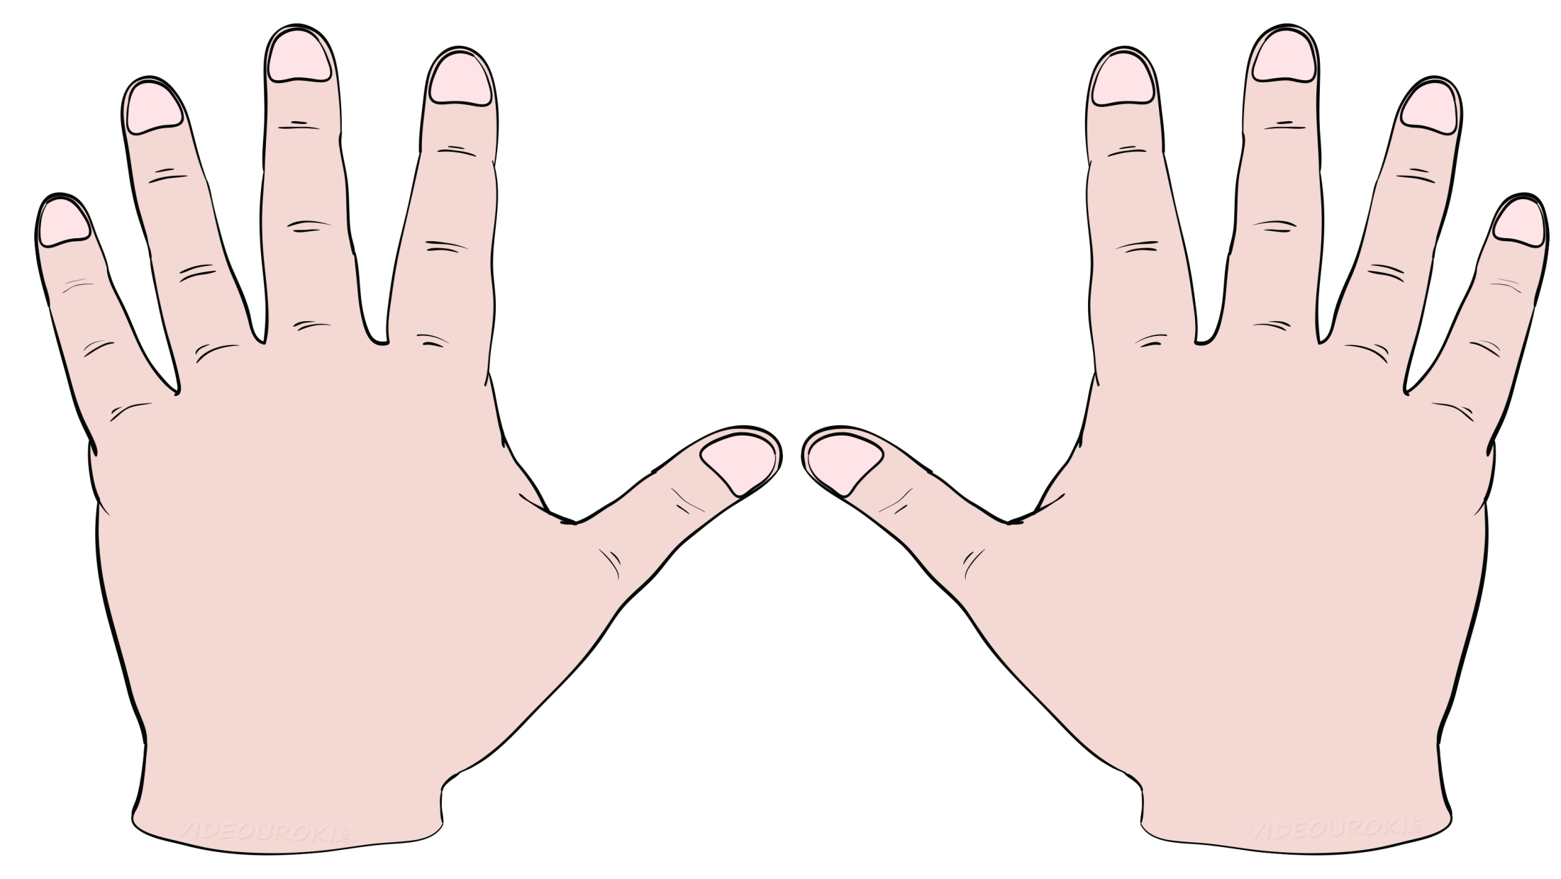
С₃
С₈
С₄
Префикс используется в названиях более сложных соединений для обозначения каких-либо атомов или групп, входящих в их состав.
С₇
С₂
Суффикс указывает на определённый вид связи атомов углерода в соединении.
С₉
Название корня зависит от количества атомов углерода в цепи.
проп
окт
С₁
бут
гепт
С₁₀
нон
эт
мет
дек
– С – С – (алканы)
С₅
С₆
пент
гекс
– С = С – (алкены)
– С ≡ С – (алкины)

Slide 13
Локанты – это цифры или буквы, которые указывают положение заместителей и кратных связей.
Множительные приставки указывают число одинаковых заместителей или кратных связей.
CH₃
–
два – «ди-»
NH₂ – CH₂ – C – CH₂ – OH
три – «три-»
–
четыре – «тетра-»
CH₃
множительная
приставка
пять – «пента-»
локанты
шесть – «гекса-»
семь – «гепта-»
3-амино-2,2-диметилпропанол-1
восемь – «окта-»
девять – «нано-»
суффикс
префиксы
корень

Slide 14
При названии соединения:
перечисляют заместители в алфавитном порядке;
перед названием радикала ставят цифру, соответствующую номеру углеродного атома главной цепи;
называют углеводород, соответствующей главной цепи углеродных атомов, отделяя слово от цифр дефисом;

Slide 15
если углеводород содержит несколько одинаковых радикалов, то число их обозначают греческим числительным;
положение одинаковых радикалов указывают цифрами, причем цифры разделяют запятыми, располагая в порядке их возрастания, и ставят перед названием данных радикалов.

Slide 16
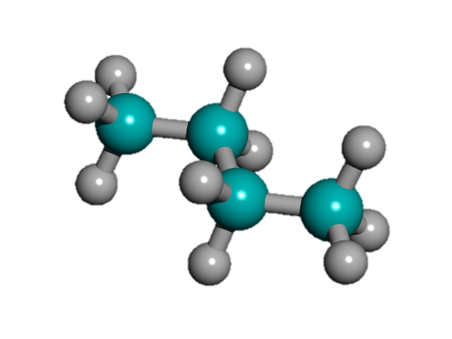
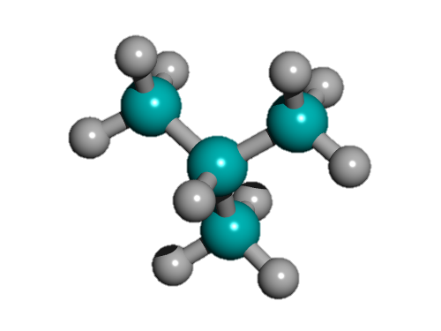
1
8
2
7
3
6
4
5
5
4
6
3
7
2
8
1
Н₃С – СН₂ – СН – СН₂ – СН₂ – СН – СН₂ – СН₃
–
–
СН₂
–
СН₃
СН₃
3-метил-6-этилоктан
СН₃
–
1
2
3
4
5
Н₃С – С – СН₂ – СН – СН₃
–
–
СН₃
СН₃
2,2,4-триметилпентан

